Slide 1

BÁO CÁO BÀI TẬP LỚN MÔN CỞ SỞ DỮ LIỆU
Thành viên :
Nguyễn Hoàng Nhật
Trần Đình Hiệp
Lê Nguyễn Thái khang
Nguyễn Đình Gia Khải

Slide 2
PHẦN MÔ TẢ

Slide 3




Sách
Sách bao gồm các thuộc tính như: tiêu đề, số lượng, năm xuất bản,mã xuất bản,mã thể loại,mã tác giả, mã thể loại, giá thành, ngày nhập,... Các quyển sách có thể cùng tên nhưng mã số sách khác nhau.

Slide 4
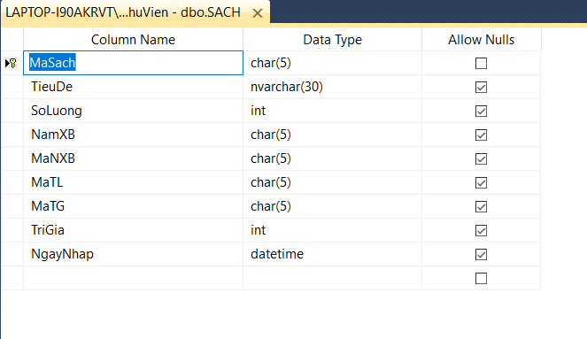

Slide 5
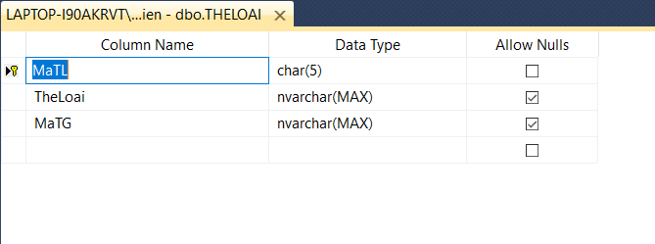

Slide 6
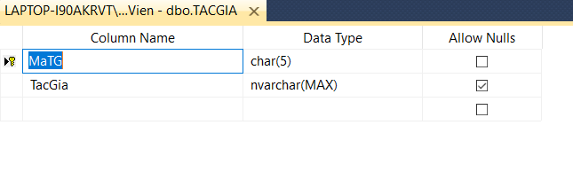

Slide 7
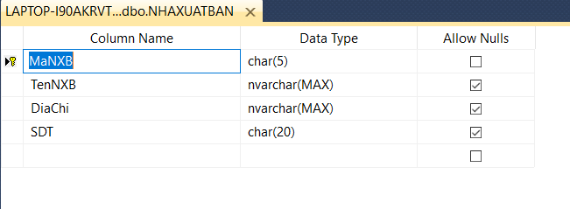

Slide 8


NhÂN viên
Nhân viên có các thuộc tính là: mã nhân viên và họ tên.
Bên cạnh đó họ còn được cấp cho một tài khoản để quản lý bao gồm các thuộc tính như mã tài khoản, tên đăng nhập , mật khẩu và email.

Slide 9
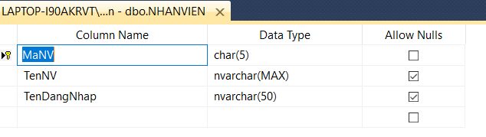

Slide 10
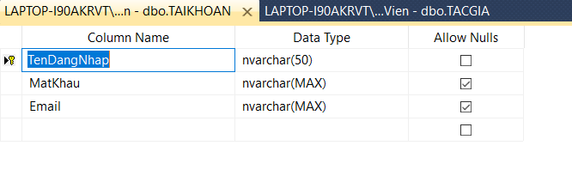

Slide 11


NHÂN VIÊN
Nhân viên sẽ có một phiếu mượn trả, trên đó có mã của độc giả để phân biệt với độc giả khác, bên canh đó còn có các thuộc tính như mã sách, ngày mượn , ngày trả, tiền phạt và số lượng sách đã mượn để dễ thống kê mà kiểm tra .
Thẻ này có giá trị trong suốt các năm học kể từ ngày đăng ký làm thẻ và độc giả phải nộp tiền theo định kì cho thư viện.
PHIẾU MƯỢN TRẢ
Mã phiếu: MP315
Mã độc giả: DG254
Mã sách : S1354
Ngày Mượn: 2019/06/19
Ngày Trả: 2020/06/16

Slide 12
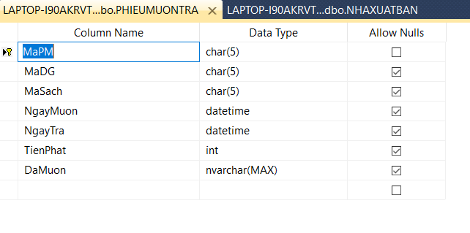

Slide 13



ĐỘC GIẢ
Độc giả mượn sách được cấp một mã khách hàng.
Thông tin độc giả gồm : họ tên, ngày sinh, đại chỉ, email, ngày lập thẻ, ngày hết hạn, tiền nợ, đã mượn. Để dễ liên lạc nên cần lưu lại các số điện thoại .

Slide 14
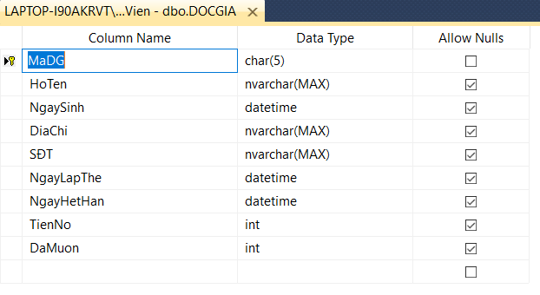

Slide 15

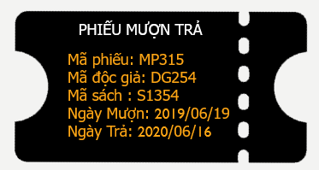
CÁCH THỨC MƯỢN SÁCH
Độc giả mượn sách thông qua thẻ khách hàng đã được cấp , mọi thông tin mượn sách của khách hàng sẽ được thủ thư cập nhập và thống kê liên tục thông qua các phiếu mượn trả.

Slide 16
